Slide 1









Slide 2



Slide 3

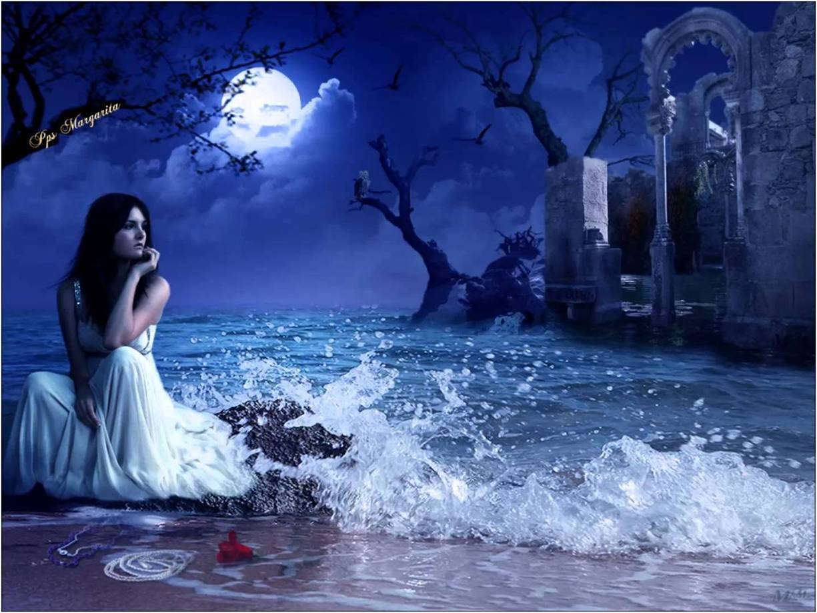

Sueño que en noches calladas
Te tengo en mis brazos
Muy cerca del mar
Notes:
Sueño que en noches calladas
Te tengo en mis brazos
Muy cerca del mar

Slide 4




Y que tus ojos me miran
Me miran llorando
De felicidad
Notes:
Y que tus ojos me miran
Me miran llorando
De felicidad

Slide 5
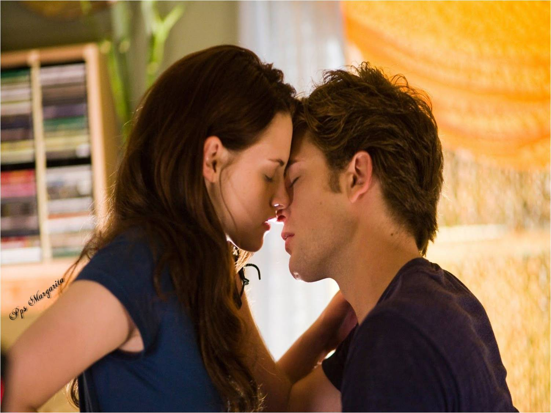


Sueño que tus labios rojos,
Murmuran y dicen
Te quiero besar,
Notes:
Sueño que tus labios rojos
m

Slide 6
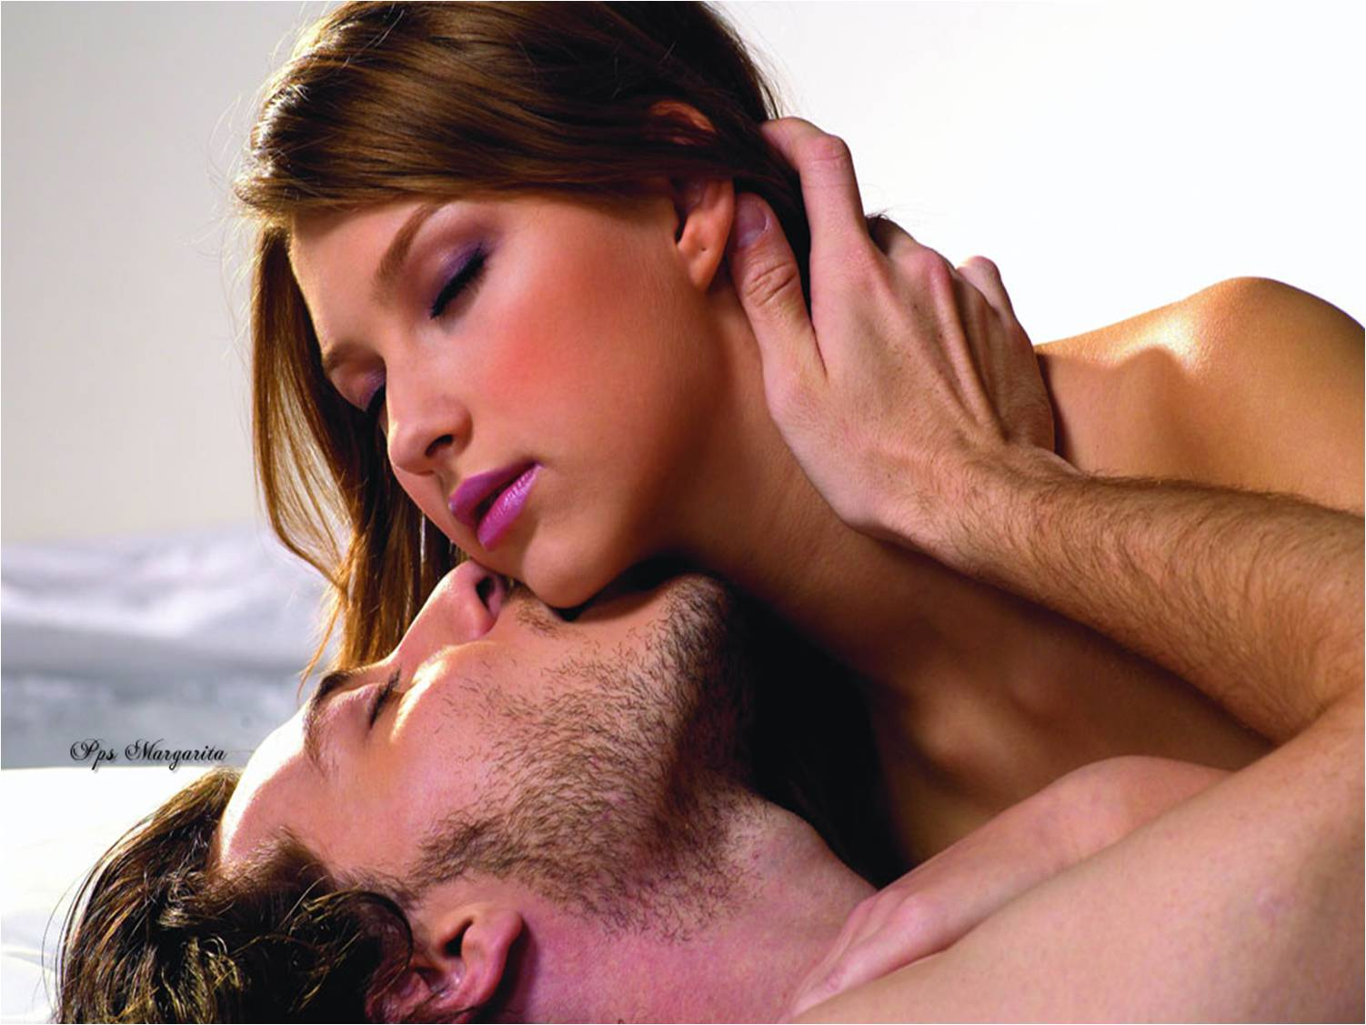

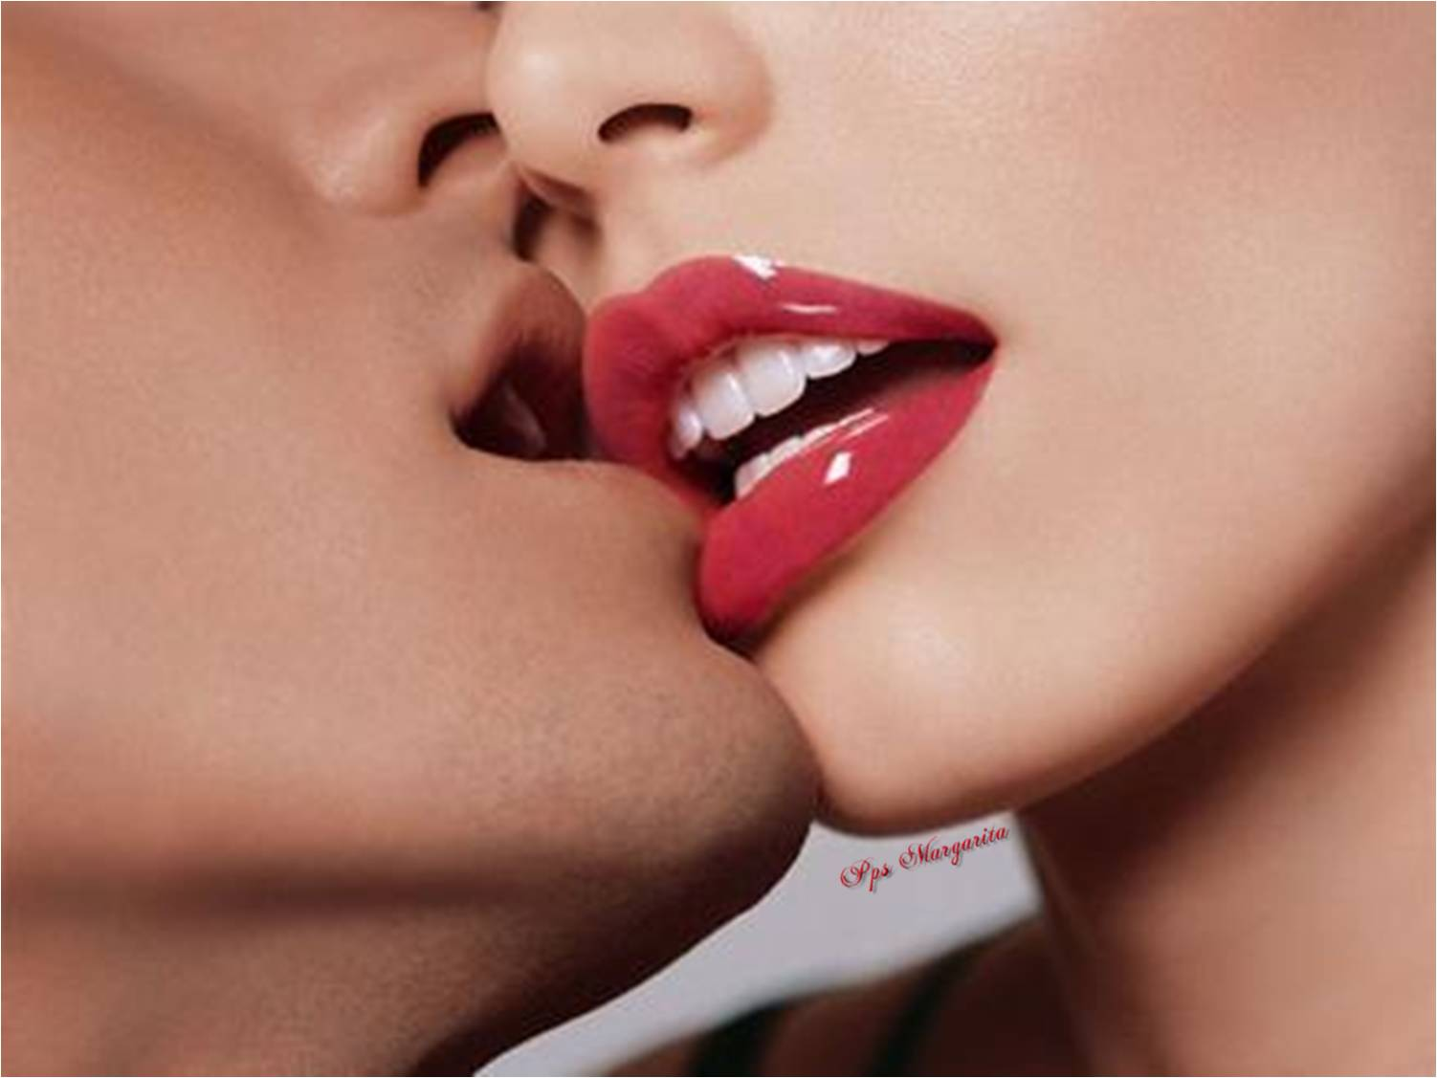
Que con tus caricias,
Se acaban mis penas,
Y me haces gozar.
Acércate,
Bésame,

Slide 7


Slide 8



Slide 9
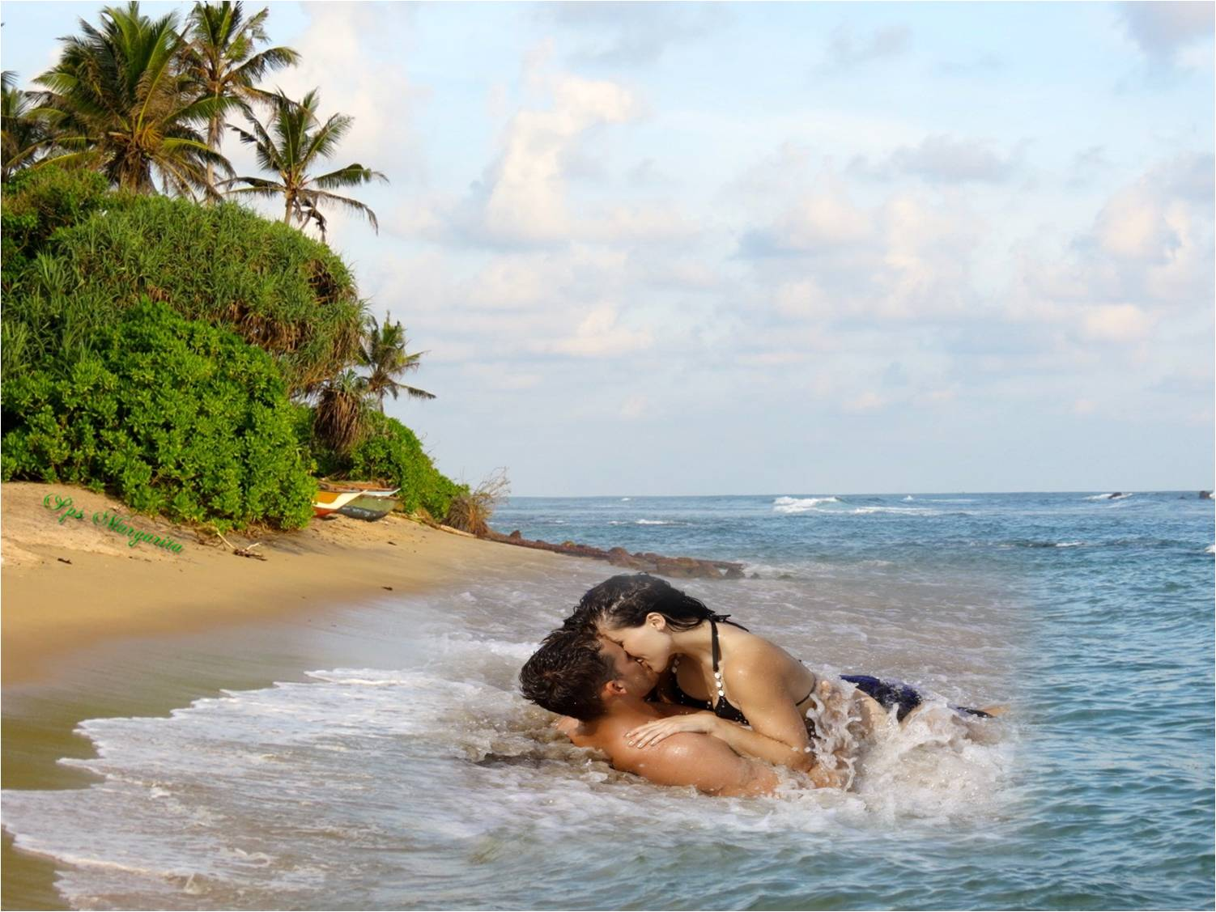
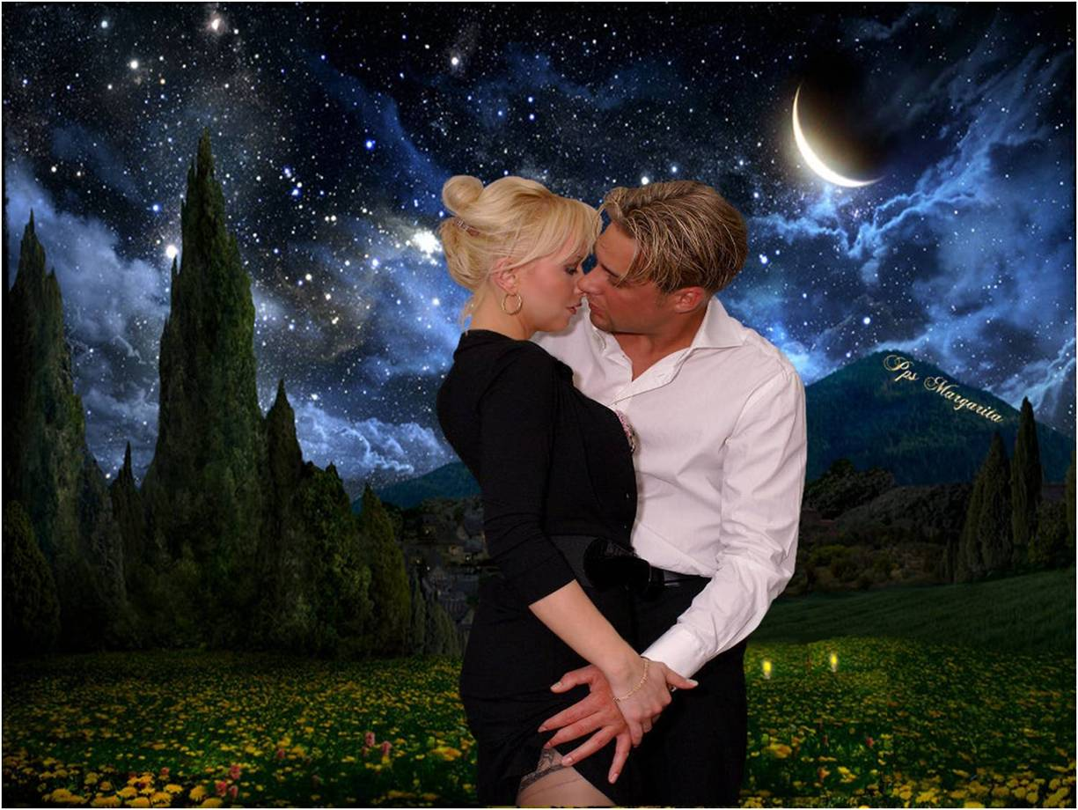
Solo la luna y estrellas,
Olas y palmeras nos pueden mirar,

Slide 10

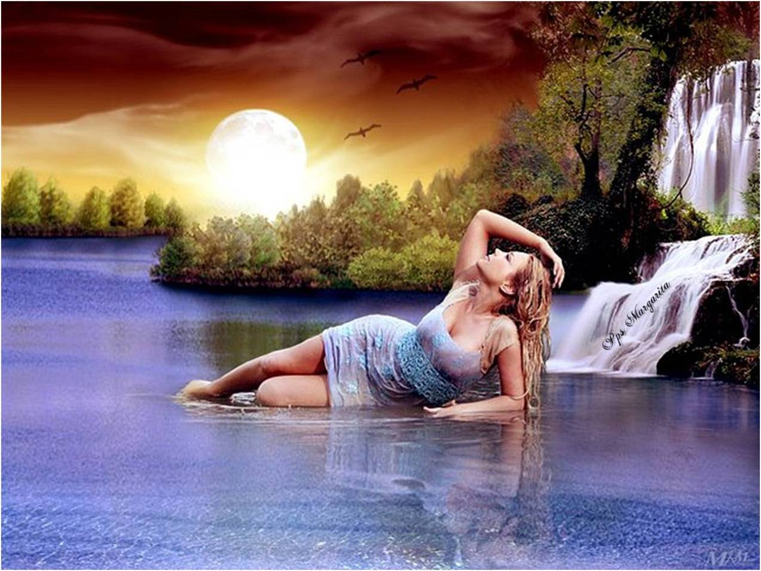



La brisa del mar.
Y tus cabellos dorados,
Saludan fragantes

Slide 11



Y muero en el día
al despertar el sol,
Así yo vivo en mis noches,

Slide 12

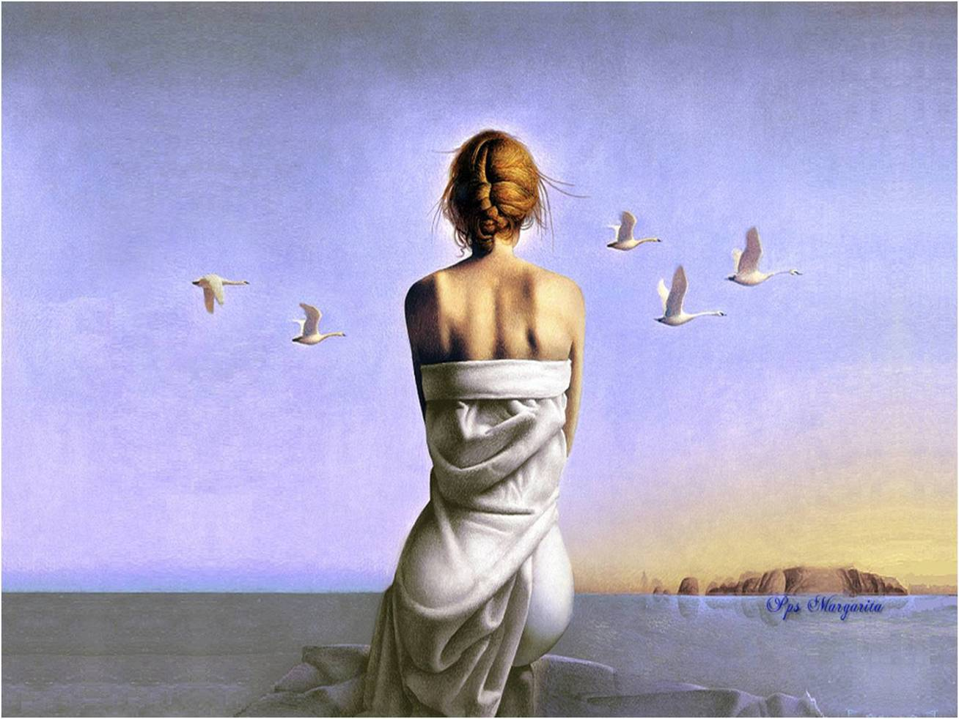

Y las gaviotas se alejan,
Se llevan mis sueños,

Slide 13

Tu
mi corazón

Slide 14





Margarita

Slide 15









¿Te ha gustado?
Puedes ver más entrando
Aquí
Además puedes recibir powerpoints en tu correo electrónico suscribiéndote aquí:
Esta presentación powerpoint ha sido creada y compartida única y exclusivamente para mispps.com

